Slide 1
언리얼 엔진 멀티스레드 정리
이재형

Slide 2
게임 스레드와 렌더 스레드

Slide 3
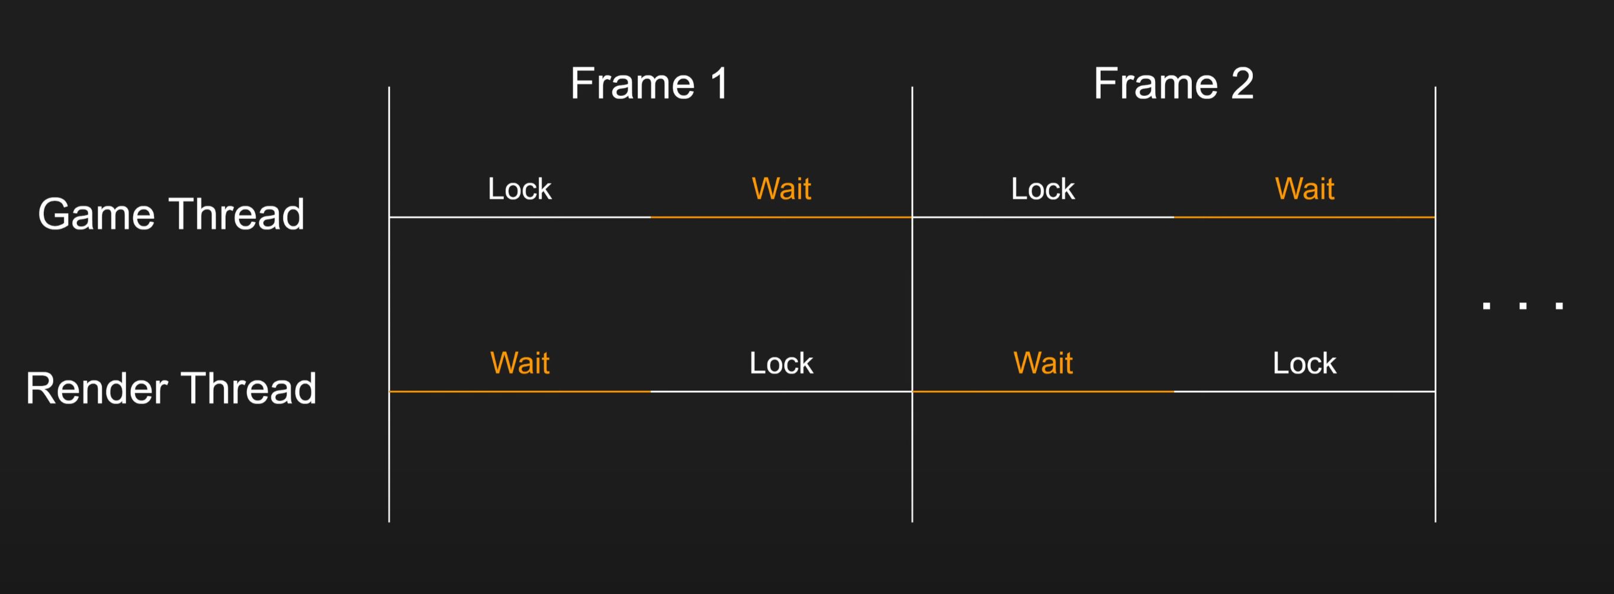
이렇게 동작하면 너무 느려...
Screen
Screen

Slide 4
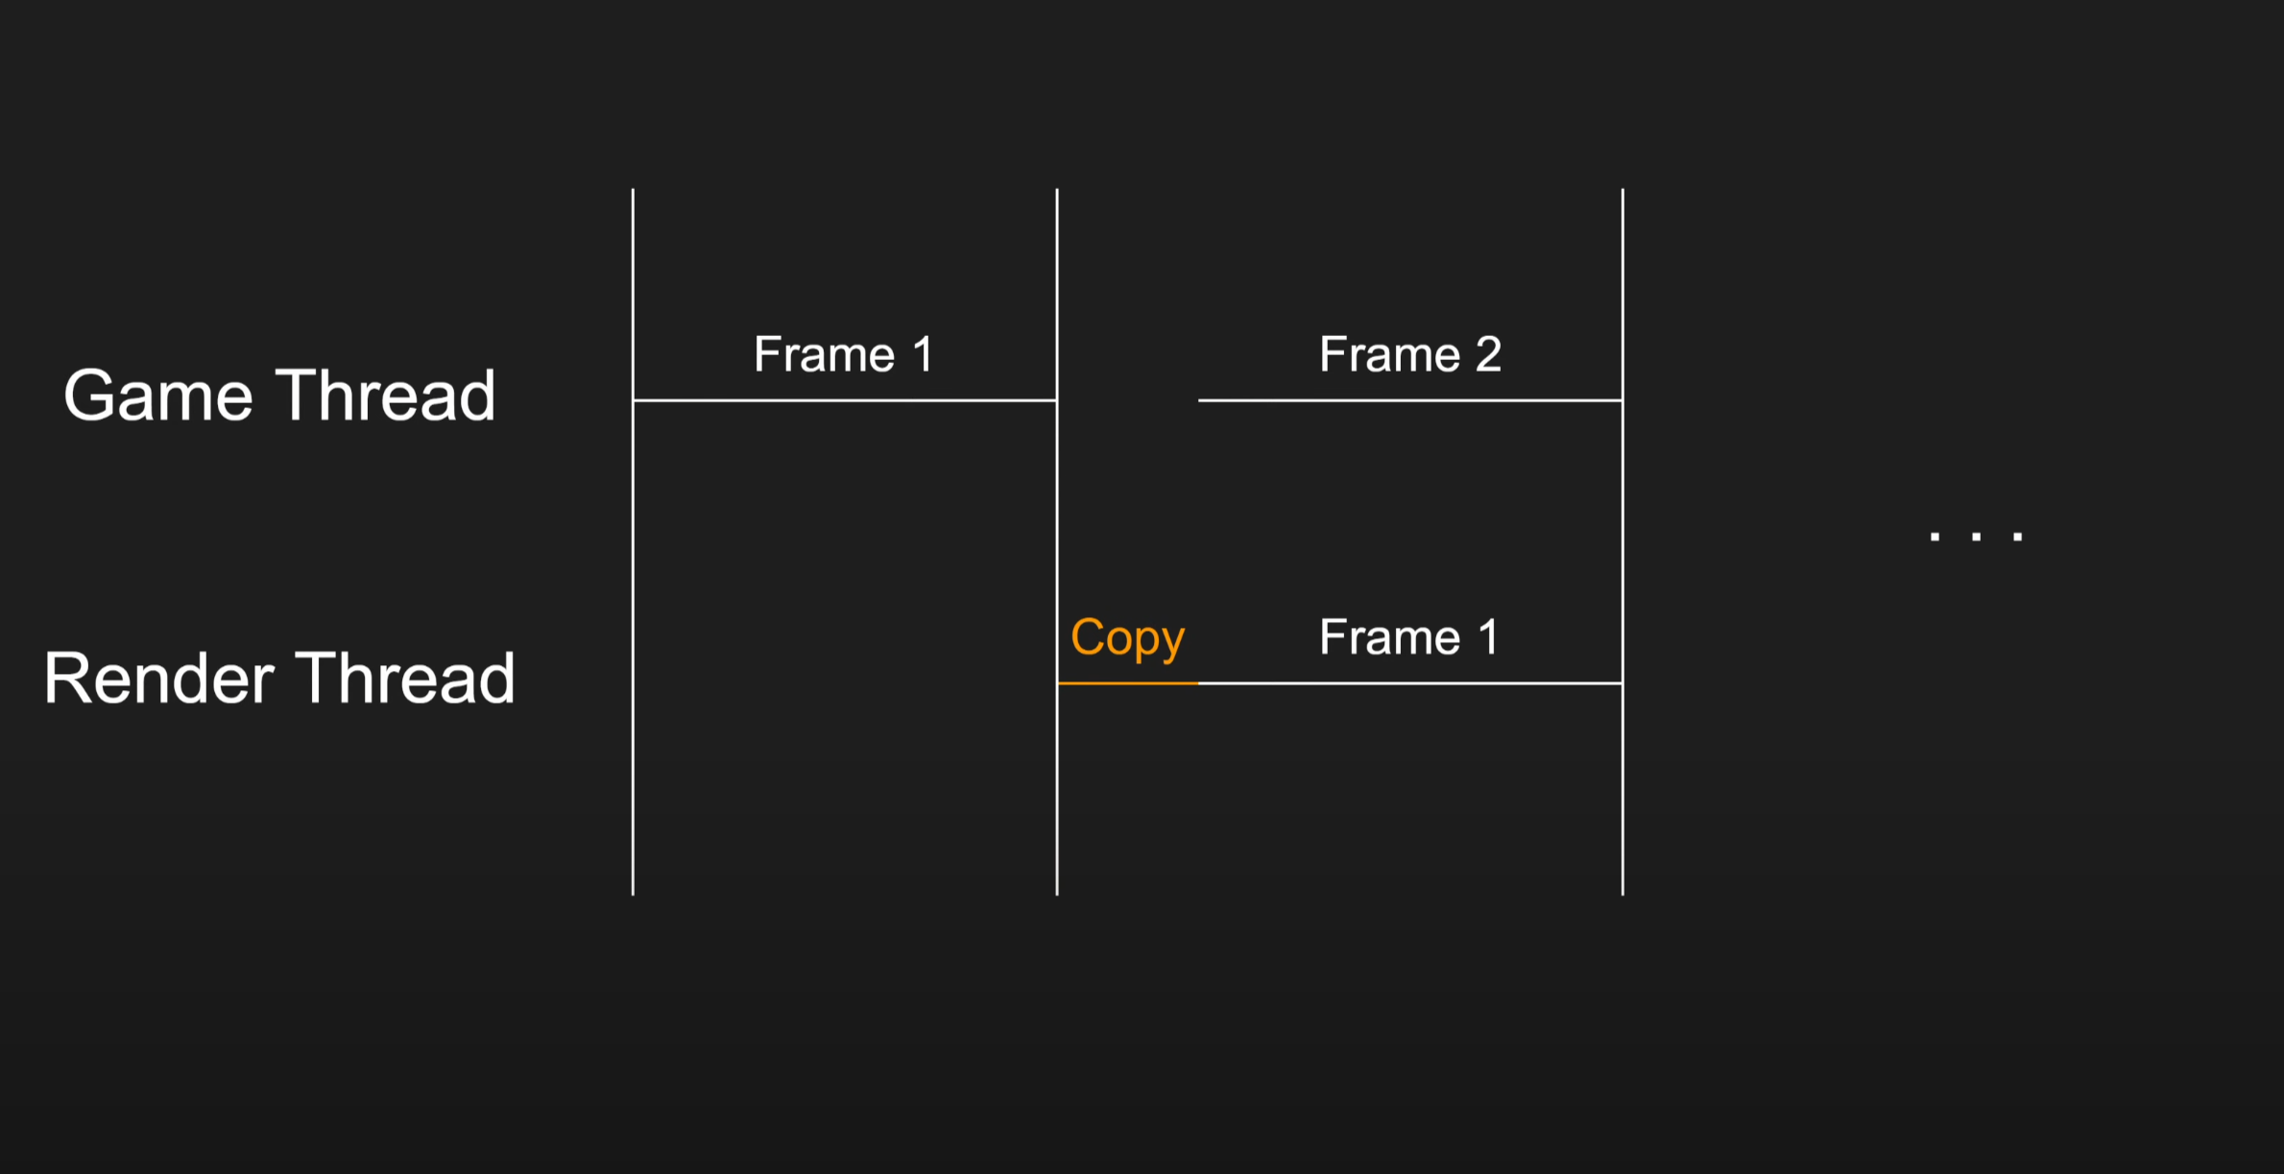
데이터를 복사해서 따로 연산해보자
Screen

Slide 5
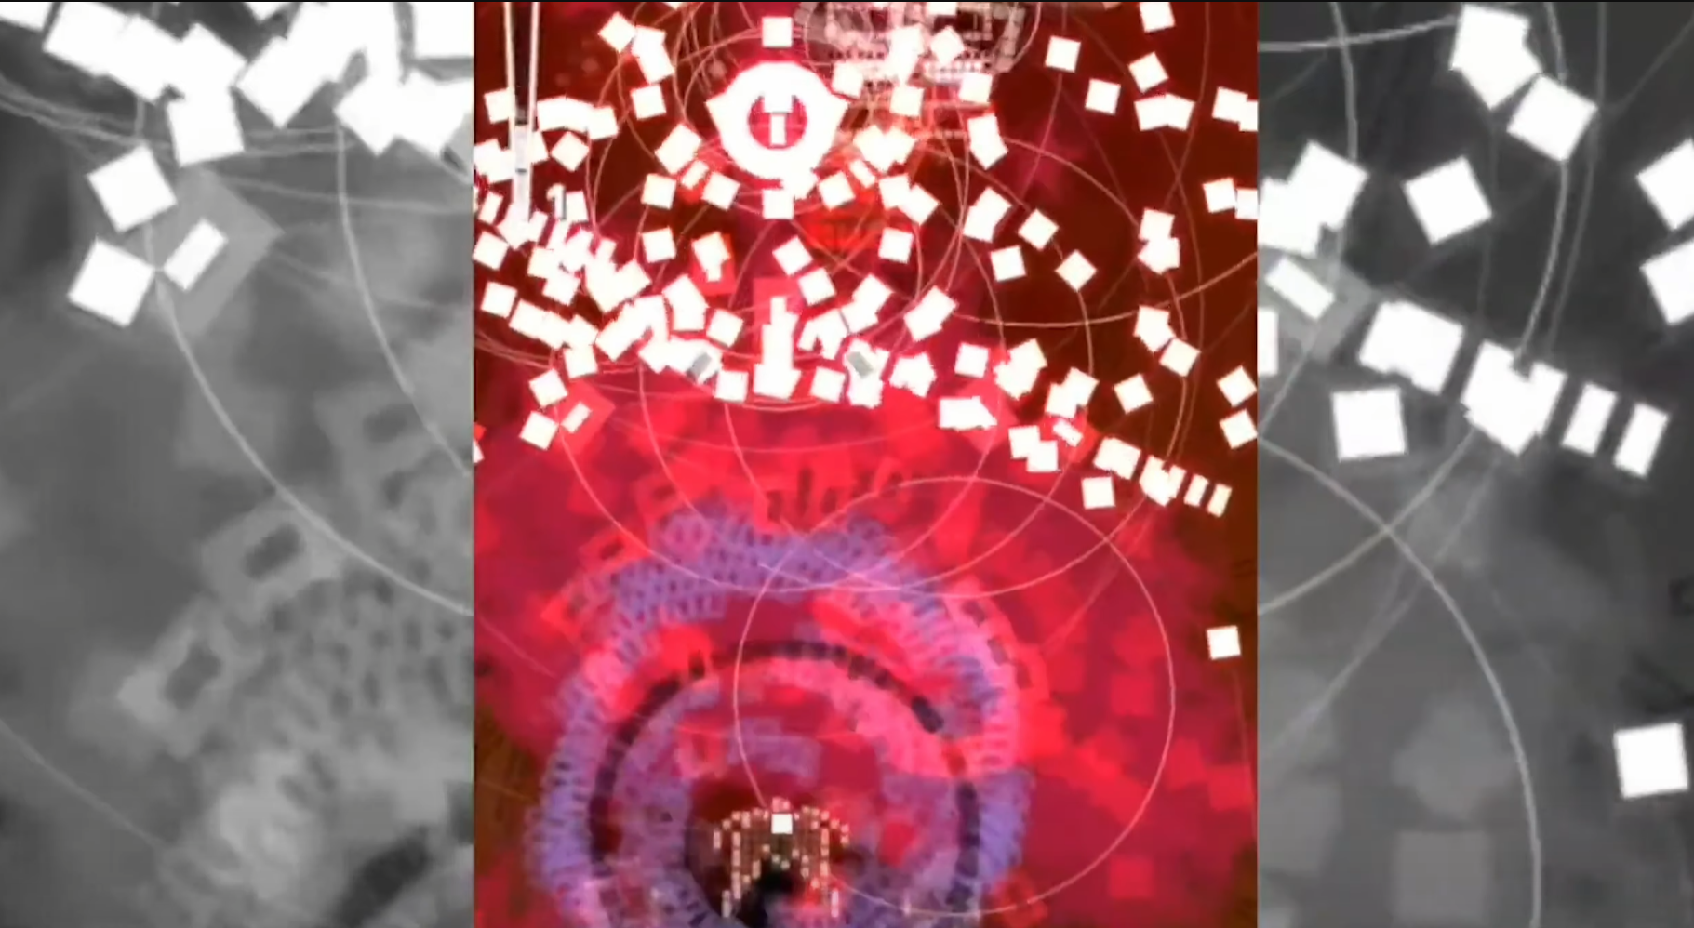
할 일
게임 스레드 > 렌더 스레드

Slide 6
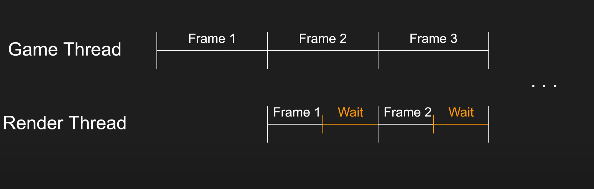
개꿀~
Screen
Screen

Slide 7
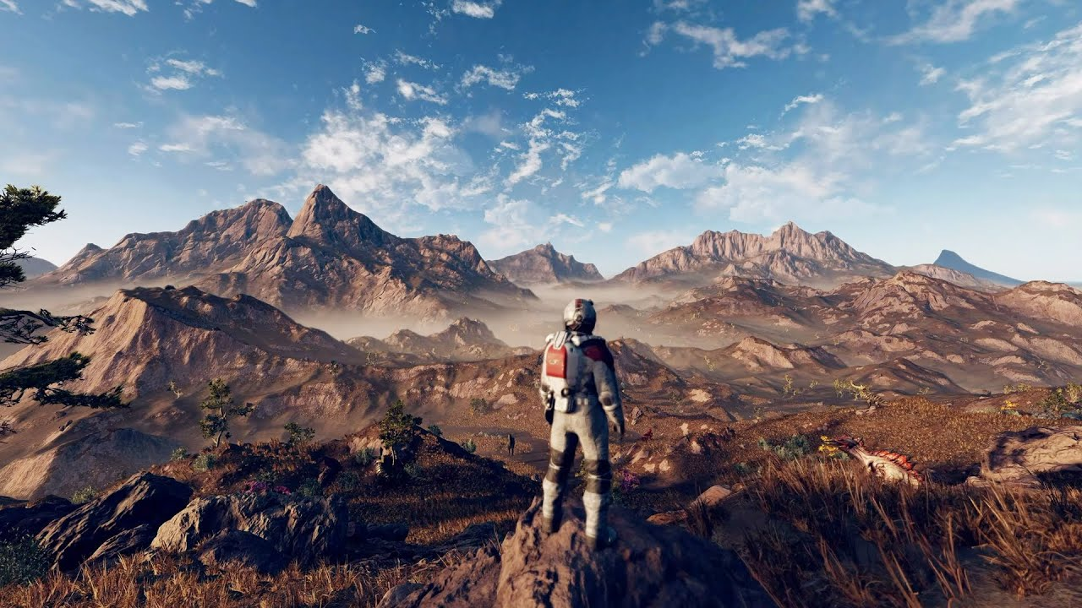
할 일
게임 스레드 < 렌더 스레드

Slide 8
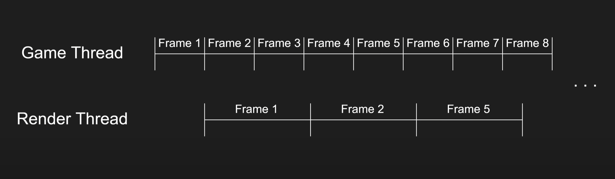
헉헉 살려줘요
Screen
Screen
Screen
3 Frame Skip!

Slide 9
애니메이션 스레드

Slide 10
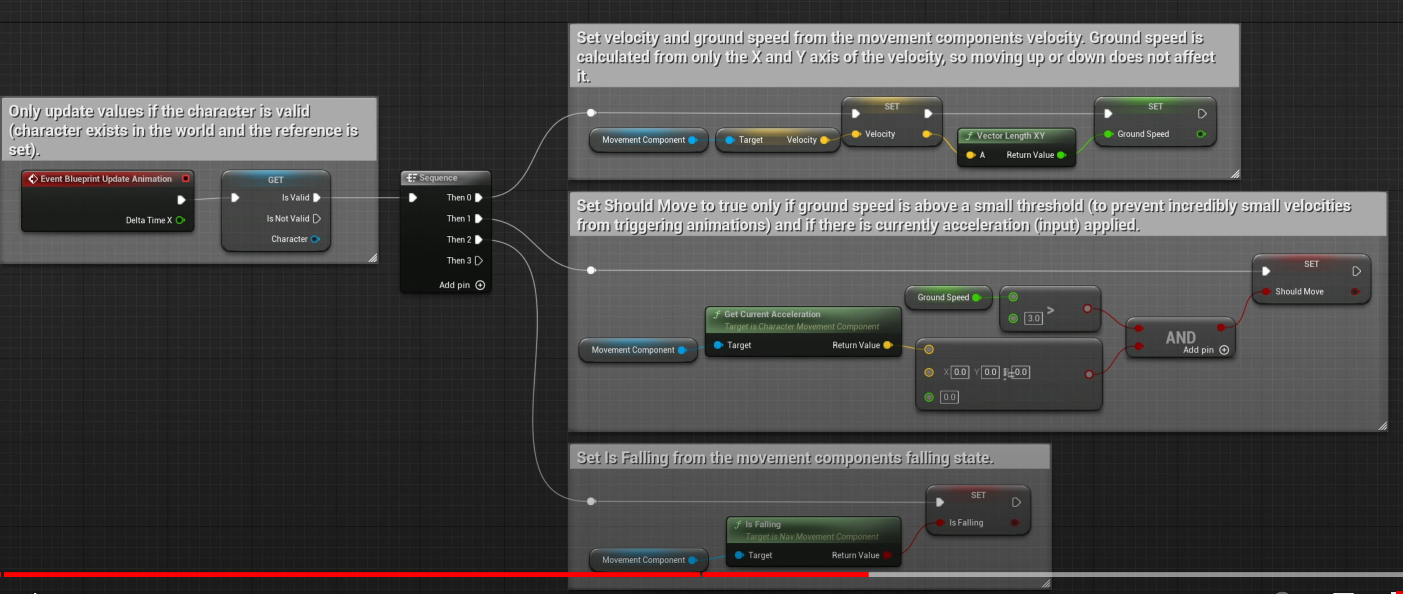
기존의 AnimBP

Slide 11

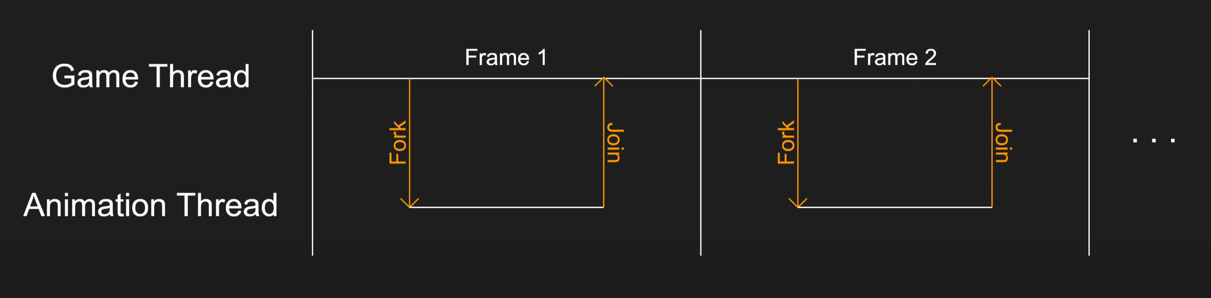
언제 끝나...
애니메이션 스레드가 일을 다 할 때 까지
게임 스레드가 기다린다

Slide 12
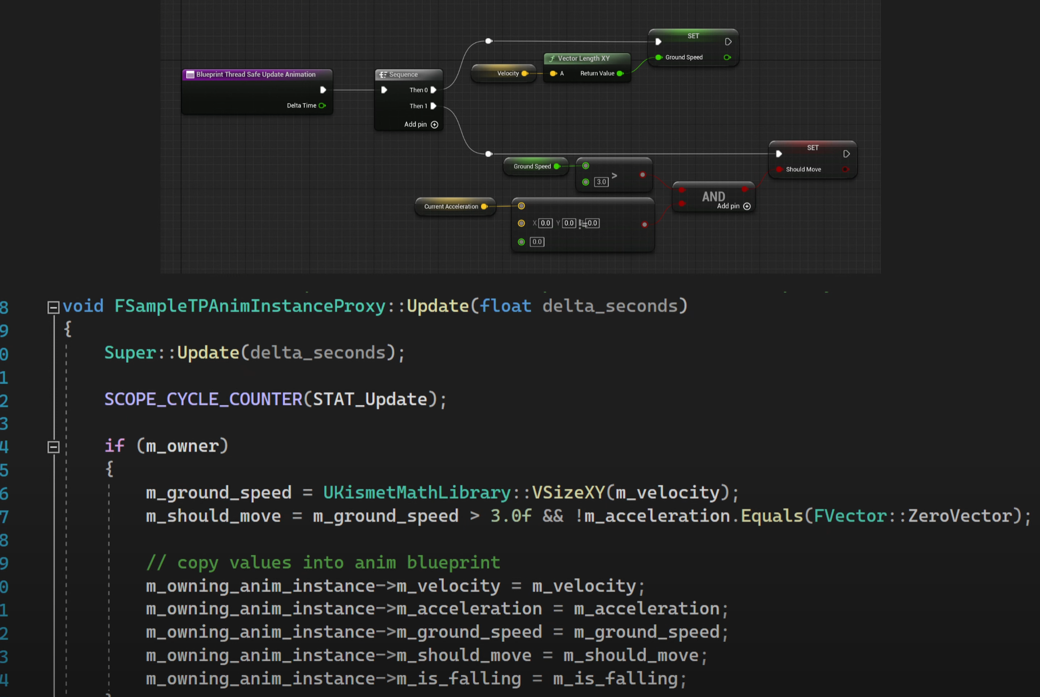
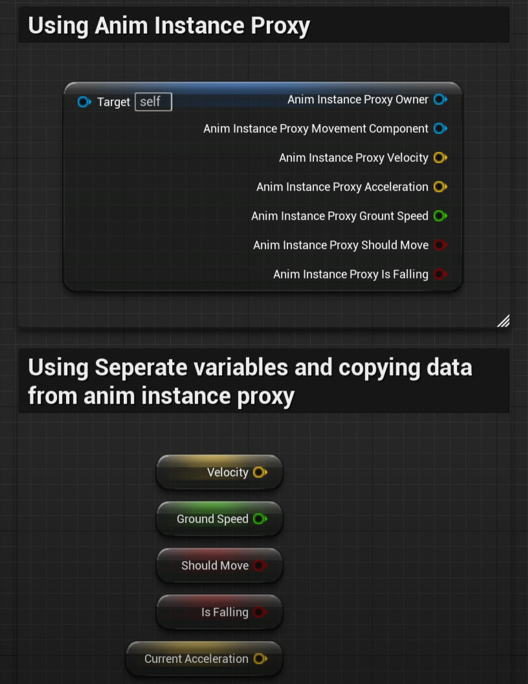
Game – Render 처럼
기다리지 말고 복사하자!

Slide 13
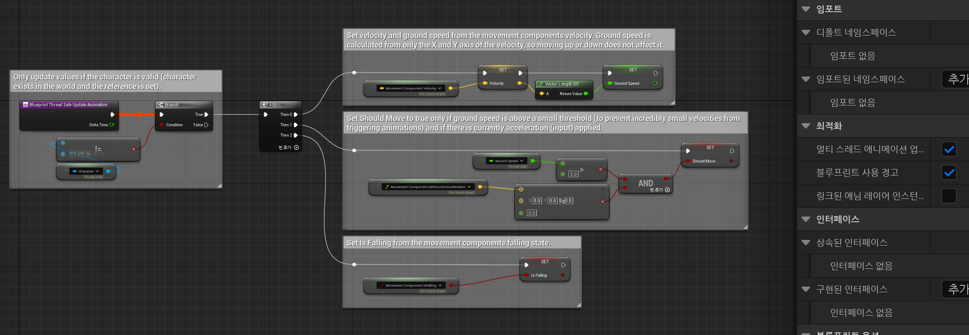
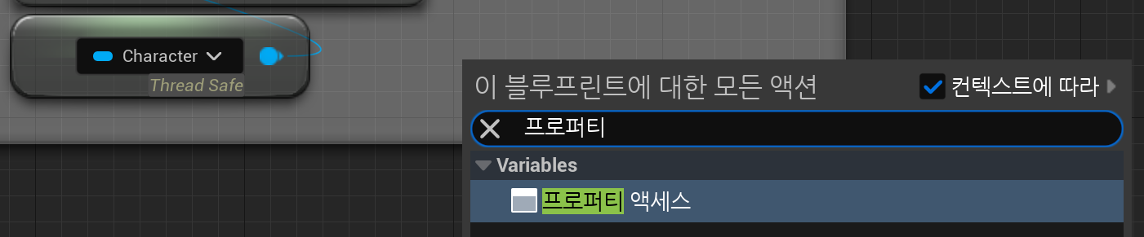
혹은 Thread Safe한 프로퍼티 액세스

Slide 14
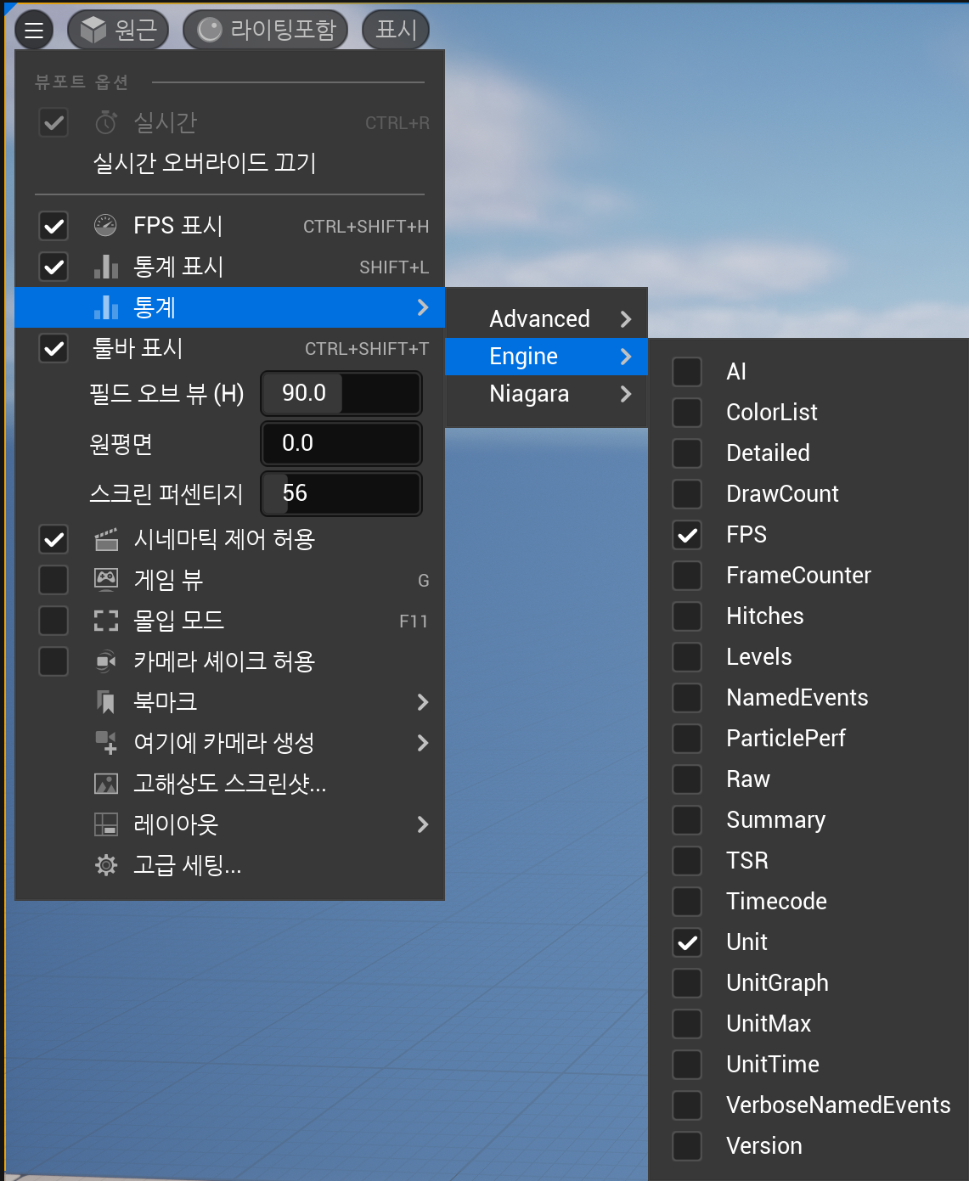
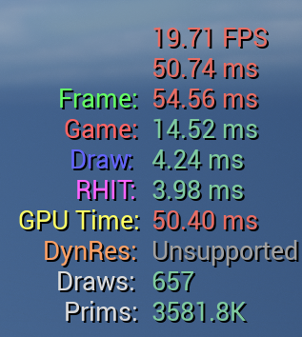
우리의 주요 최적화 타겟
게임 스레드
렌더 스레드

Slide 15
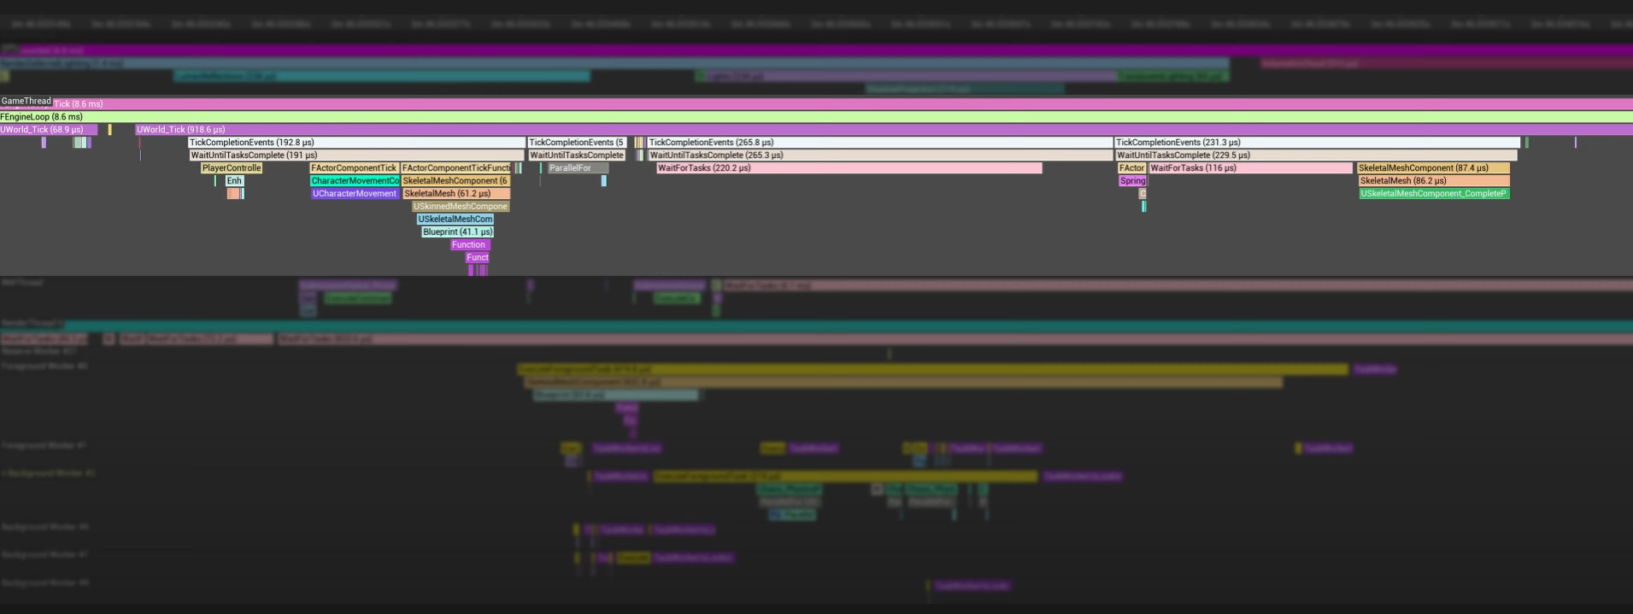
Unreal Insight
멀티 스레드 동작 프로파일링 용이

Slide 16
참고 문서
[1. 멀티스레드 프로그래밍 소개] 07. Case Study(어디서 멀티스레드 프로그래밍을 하는가?)/ Heterogeneous , Homogeneous
애니메이션 최적화
[UE5] Understanding Render Thread and Animation Thread in Unreal Engine
언리얼 인사이트 개요
언리얼 인사이트와 친해지기 위한 준비 운동

